Slide 1

TRƯỜNG TIỂU HỌC HỒNG ĐỨC
TIÊNG VIỆT
LỚP 3
ÔN TẬP CUỐI HK II
TIẾT 4

Slide 2
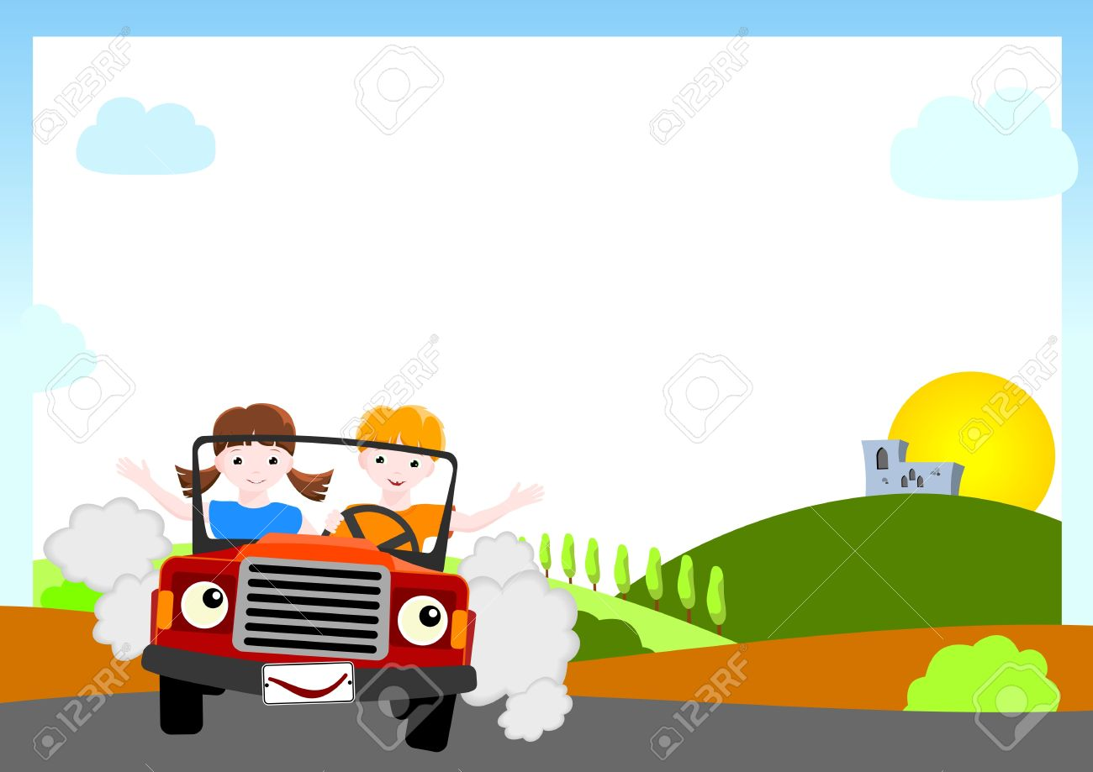
ÔN TẬP Tiết 4
1. Ôn luyện Tập đọc và Học thuộc lòng
2. Đọc bài thơ sau và trả lời câu hỏi:

Slide 3
ÔN TẬP Tiết 4
2. Đọc bài thơ sau và trả lời câu hỏi:
Cua Càng thổi xôi
Cua Càng đi hội
Cõng nồi trên lưng
Vừa đi vừa thổi
Mùi xôi thơm lừng.
Cái Tép đỏ mắt
Cậu Ốc vặn mình
Chú Tôm lật đật
Bà Sam cồng kềnh
Tép chuyên nhóm lửa
Bà Sam dựng nhà
Tôm đi chợ cá
Cậu Ốc pha trà.
Hai tay dụi mắt
Tép chép miệng: Xong!
Chú Tôm về chậm
Dắt tay bà Còng.
Hong xôi vừa chín
Nhà đổ mái bằng
Trà pha thơm ngát
Mời ông Dã Tràng.
Dã Tràng móm mém
( Rụng hai chiếc răng)
Khen xôi nấu dẻo
Có công Cua Càng
Nguyễn Ngọc Phú

Slide 4








Trong bài thơ đó, mỗi con vật được dùng các từ ngữ sau để nhân hóa:
Cua Càng:
Tép :
Ốc:
Tôm :
Sam:
Còng:
Dã Tràng:
a)Trong bài thơ trên những con vật được nhân hóa bằng những từ ngữ nào?
Thổi xôi, đi hội, cõng nồi.
Được gọi là cái Tép, đỏ mắt, nhóm lửa, chép miệng : Xong
Được gọi là cậu Ốc, vặn mình, pha trà.
chú Tôm, lật đật, đi chợ, dắt tay bà Còng.
bà Sam, dựng nhà..
bà Còng
ông Dã Tràng, rụng hai răng, khen xôi dẻo.

Slide 5

Trong bài thơ đó, mỗi con vật được dùng các từ ngữ sau để nhân hóa:
Cua Càng:
Tép :
Ốc: Được gọi là cậu Ốc, vặn mình, pha trà
Tôm : chú Tôm, lật đật, đi chợ, dắt tay bà Còng.
Sam: bà Sam, dựng nhà.
Còng: bà Còng
Dã Tràng: ông Dã Tràng, rụng hai răng, khen xôi dẻo
ÔN TẬP Tiết 4
Thổi xôi, đi hội, cõng nồi.
Được gọi là cái Tép, đỏ mắt, nhóm lửa,
chép miệng: Xong!
1. Ôn luyện Tập đọc và Học thuộc lòng
2. Đọc bài thơ sau và trả lời câu hỏi:

Slide 6
b)Em thích hình ảnh nào nhất?

Slide 7


Học thuộc lòng bài thơ và ghi lại các từ được nhân hóa !

Slide 8
CHÀO CÁC EM
HẸN GẶP LẠI

